Slide 1
Mārketinga personalizācija digitālajā stratēģijā
Kristiāns Patmalnieks

Slide 2
Personalizācija
Pielāgot pakalpojumu vai produktu konkrēta indivīda vai auditorijas segmenta vajadzībām.
Notes:
Tūrismā zināma, kā peronīga pieeja.
Mēs sagaidām pie personiskas pieejas restorānos, viesnīcās, visa ceļojuma laikā. Tomēr pirms ceļojuma mēs visi gājām cauri pircēju ceļam, kura laikā izvēlējāmies galamērķi, pakalpojuma sniedzēju, interneta meklētājprogrammu vai atvērām e-pastu. Bieži uzņēmumiem mārketings ir ļoti lineārs un neveic auditoriju segmentāciju pēc

Slide 3
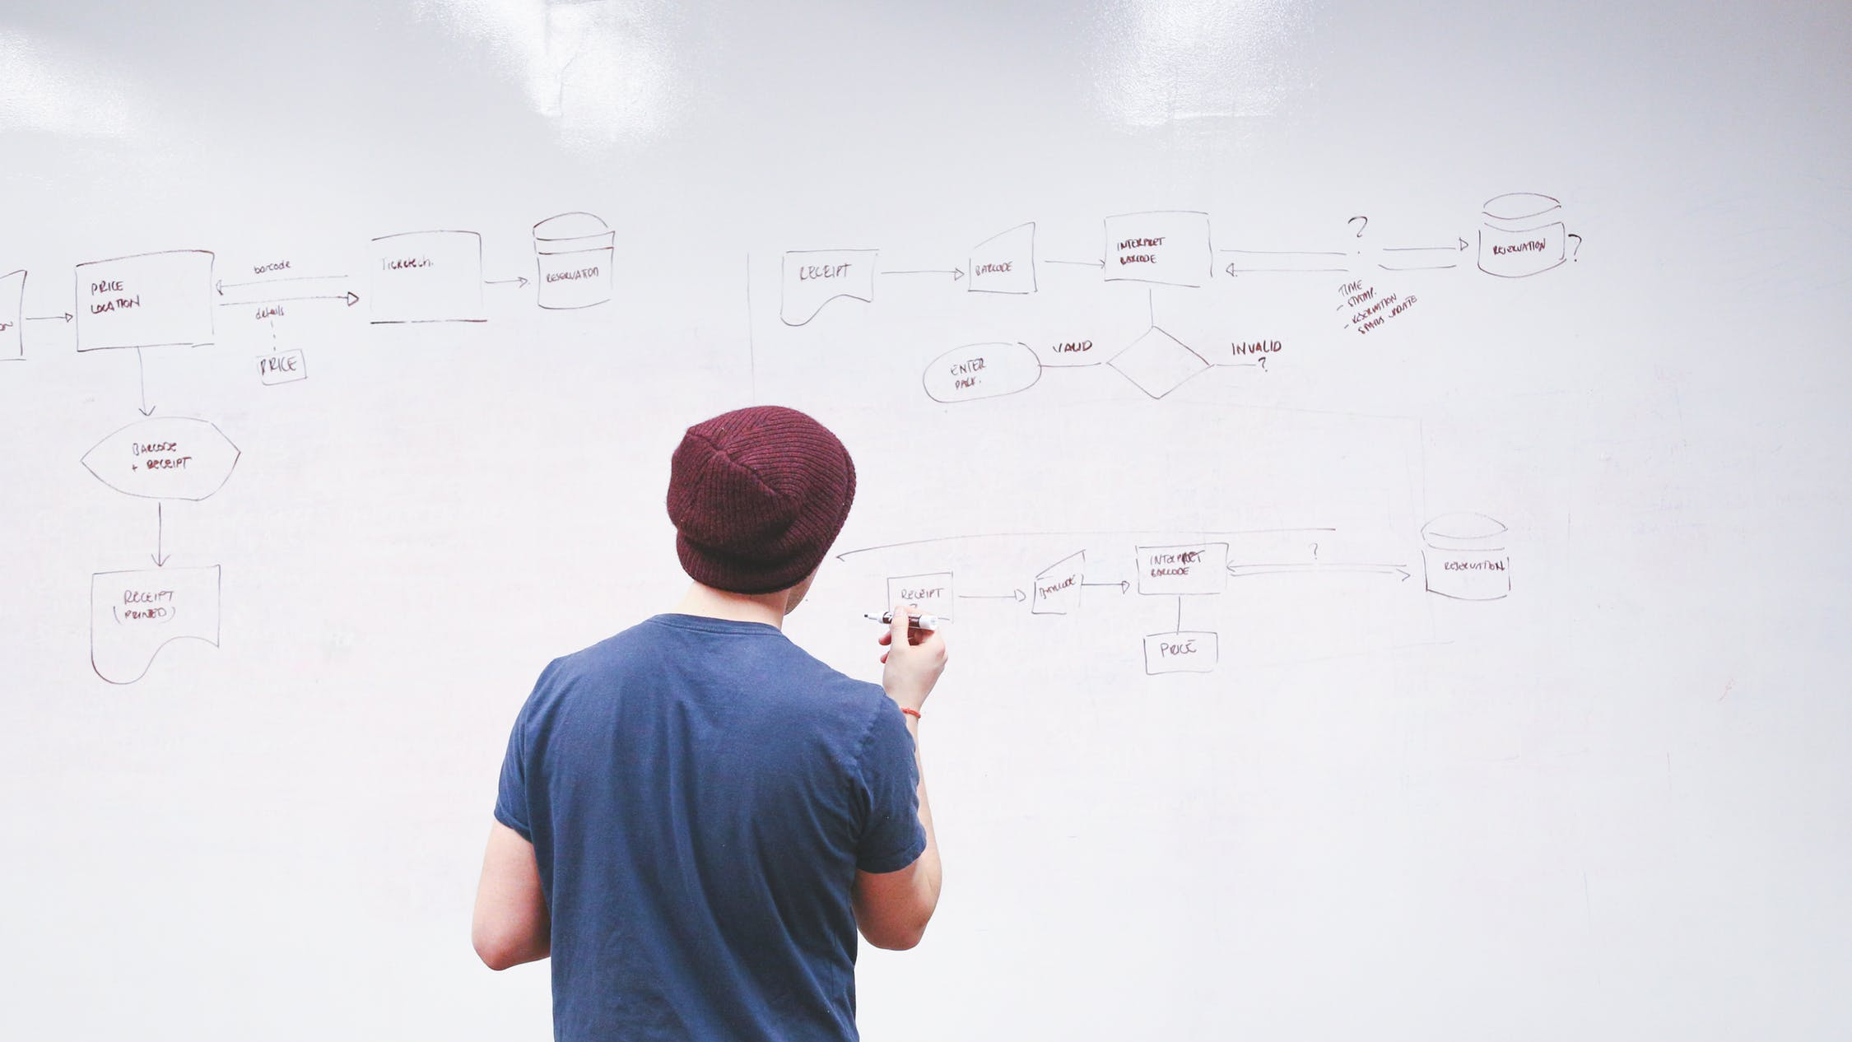
Lēmumu pieņemšana
Notes:
Lai saprastu, kāpēc ir jādomā par personalizāciju digitālajā reklāmā - ir jāsaprot kā cilvēki pieņem lēmumus tūrisma industrijā.

Slide 4
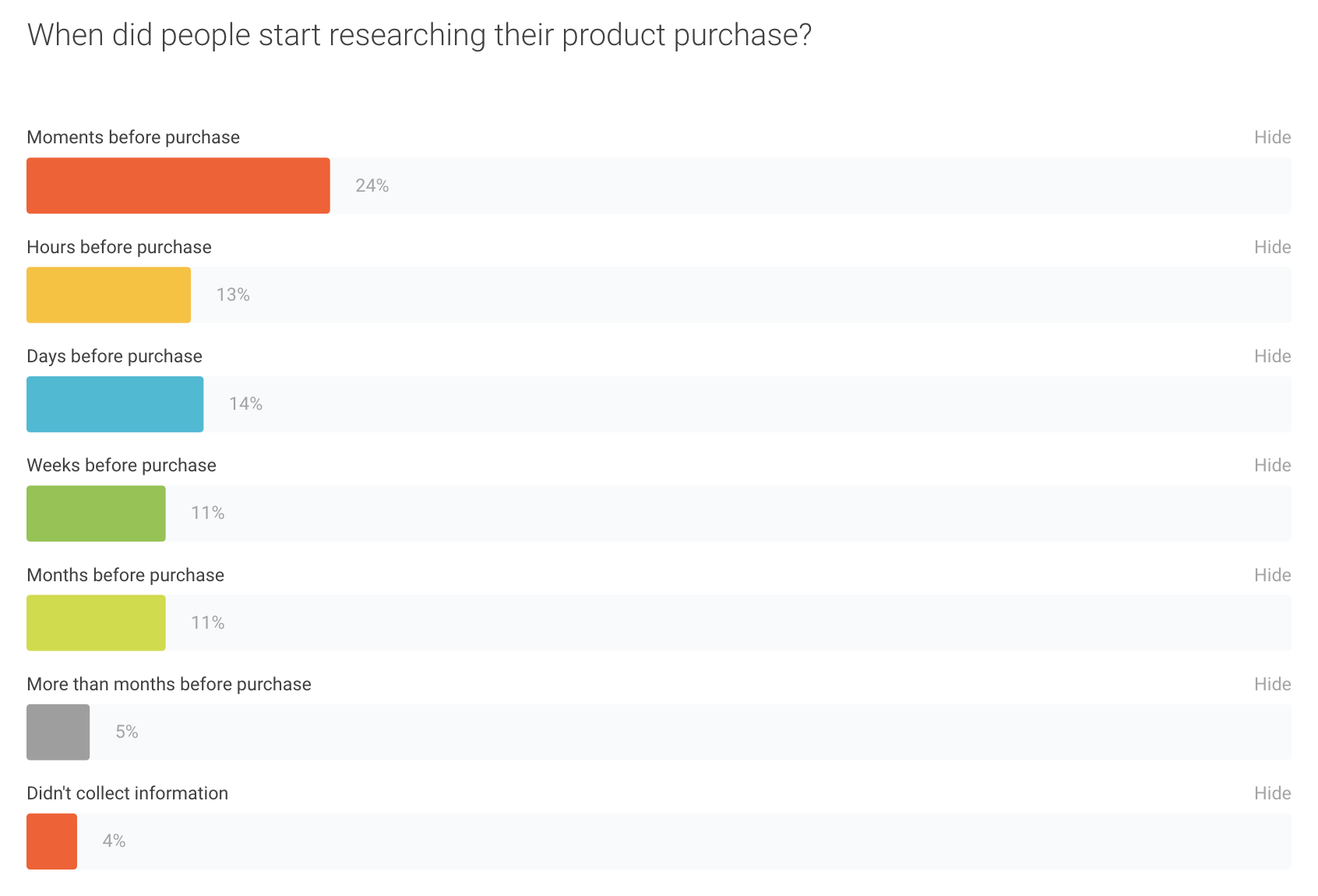
Notes:
Ceļojot ¼ daļa cilvēku, izpēti veic vien mirkli pirms ceļojuma iegādes. Ja šo cilvēku noķer šajā kritiskajā punktā ar bloga rakstu, Facebook ierakstu vai Google reklāmu, tad vari sev par labu ietekmēt lēmumu.
Līderis ir super-spontānā lēmuma pieņemšana (iespējams jau ceļojuma laikā braucot ar automašīnu vai autobusu); ir jābūt visam vietā ar piedāvājumu, zīmolu un pirkšanas pieredzi. Katrs solis pretīm pircējam nāks par labu + Ir jāpaspēj atbildēt uz cilvēku spontāno interesi (visbiežāk ar Google).
Tomēr daudzi pieņem lēmumu stundu, dienu vai mēnešu attālumā no brauciena, kas ir ievērojams laiks, lai lēmumu ietekmētu ar personalizētu reklāmu.

Slide 5
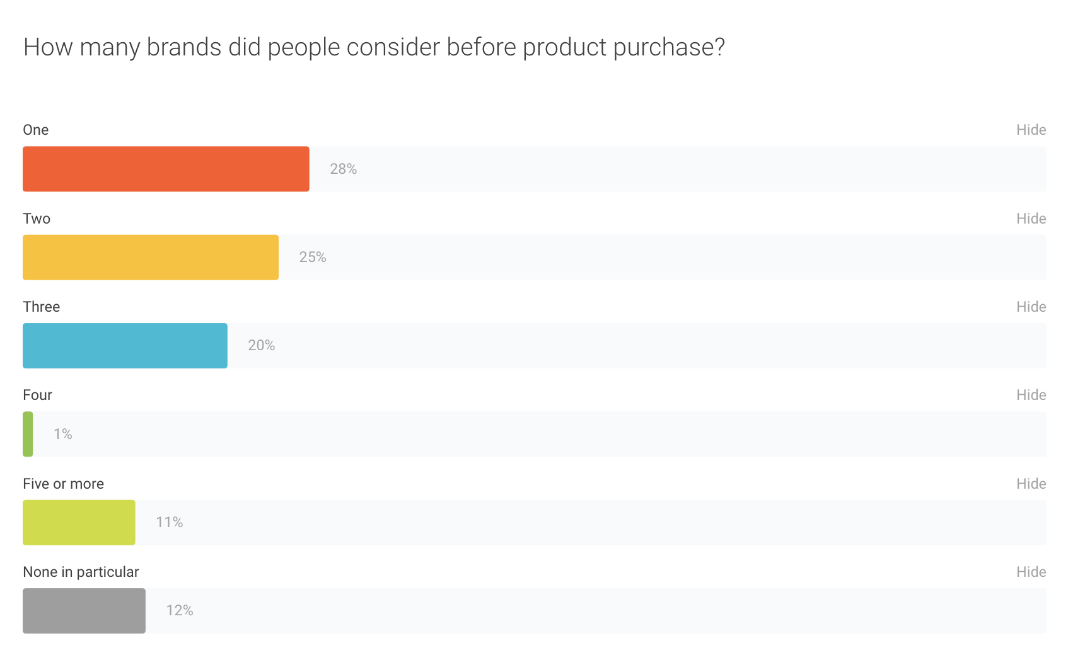
Notes:
Vairāk kā 70% no tiem, kas iegādājās avio biļetes, veica izvēli vien starp 3 zīmoliem.
Ir jābūt viegli atrodamam, pamanāmam, vēlams jau pat atpazīstamam zīmolam, lai izvēlētos tieši jūs.
Jo atcerēsimies, ka neviens vēl nav naudu nopelnījis ar zīmolu, kuru gandrīz izvēlējās.

Slide 6
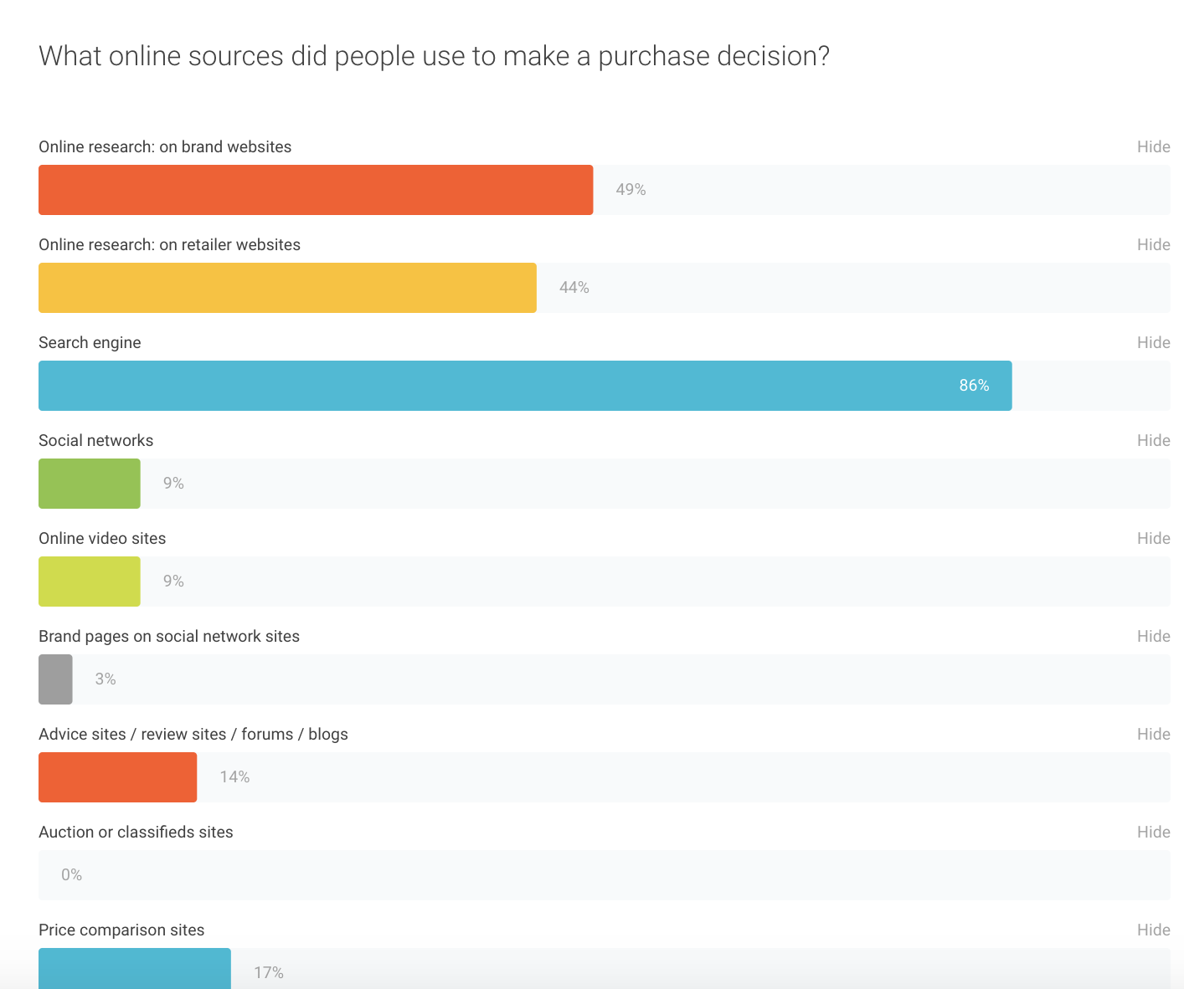
Google
Notes:
86% izvēlās interneta meklētājus, lai iegādātos viesnīcas. Tā kā tie ir Latvijas dati, tad pamatā tā ir Google, kurai šeit ir virs 90% tirgus daļa.
Tie ir tie, kas pieņem lēmumu minūšu laikā. Ienācu, atradu un nopirku. Nereti sastāda lielāko daļu no visiem, kas veic pirkumus (mūsu klientiem 50 - 70%, atkarīgs no industrijas).

Slide 7
Kā tiek pieņemti lēmumi?
Strauji
Paši veic izpēti, viesbiežāk Google meklētājā
Apsverot vien nelielu skaitu ar pakalpojumu sniedzējiem
Notes:
Tomēr interese ir limitēts faktors, ir konkrēts atslēgvārdu meklējumu skaits, tāpat arī, daudzi rūpīgi pēta un salīdzina piedāvājumus.

Slide 8
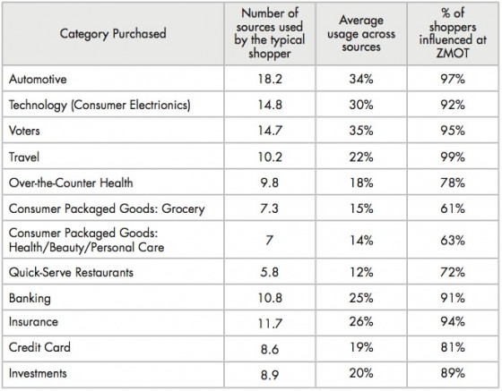

Slide 9
Ir nepieciešami 10 informācijas avoti, lai efektīvi ietekmētu lēmuma pieņemšanu tūrismā!

Slide 10
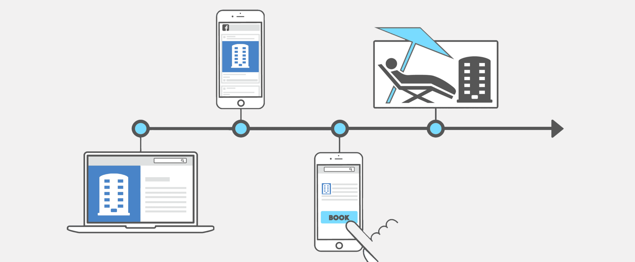
Digitālais mārketings
Notes:
Katrā lēmuma pieņemanas posmā var atrasties kāds no digitālās reklāmas kanāliem:
Radīja iedvesmu
Informēja par iespējām
Palīdzēja izvēlēties
Atgādināja, lai pabeidz pirkumu

Slide 11
Personalizācija mārketingā

Slide 12
Pircēju ceļš
Atpazīstamība
Interese
Apsvēršana
Pirkums
Baneru reklāma
Google
Atkārtotā reklāma
Atkārtotā reklāma
Video reklāma
Booking.com
E-pasts
Sociālie tīkli

Slide 13
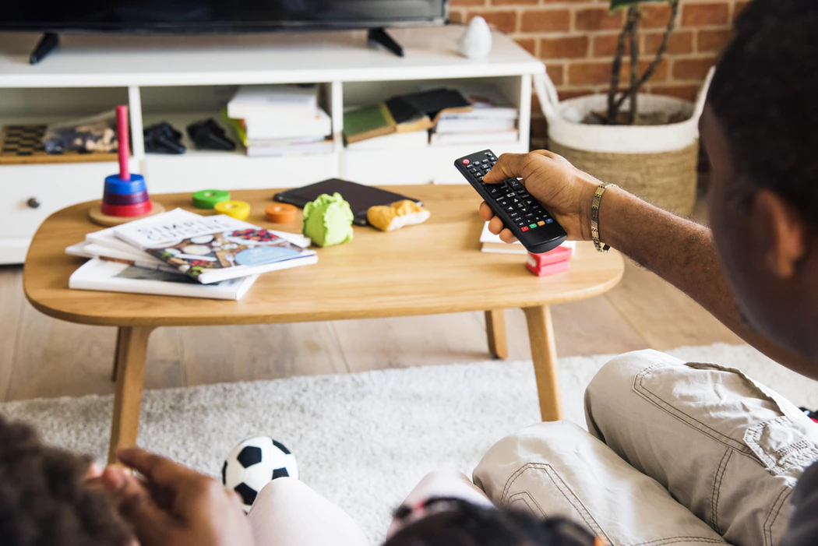
Atpazīstamības kanāli
Tradicionālie atpazīstamības kanāli
RADIO
TV
OUTDOOR
PRINT
DIRECT
Notes:
Vispārīgi par vizuālo komunikāciju
Kādus ziņojumus teikt
Pielāgošanās: ierīcēm, vecumam, dzimumam,

Slide 14
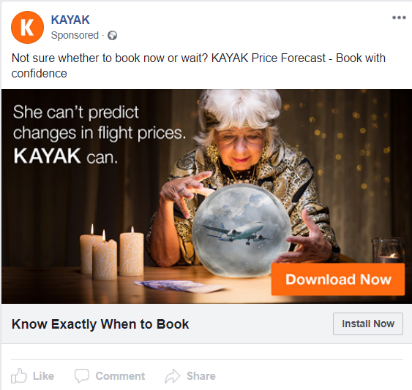
Atpazīstamības kanāli internetā
Baneru reklāma
Video reklāma
Notes:
2 galvenie formāti - baneru attēli un video; protams ir 360 grādu attēli, VR video, bet galvenie formāti paliek.
Nav komerciālo nodomu, atbilst mērķauditorijas profilam.
Vispārīgi par vizuālo komunikāciju
Kādus ziņojumus teikt
Pielāgošanas: ierīcēm, vecumam, dzimumam, (gan auditorijas atlasīšana, gan ziņojums)

Slide 15
Personalizācija ar Google Display
Baneri medijos un blogos
Reklāma e-pastā
YouTube
Mobilās aplikācijas
Notes:
Display - baneri, e-pasti, youtube, aplikācijas Kā atrastu auditoriju (personalizēti) - tātad daudzas auditorijas;
Custom affinity uz konkurentu un citu pakalpojumu sniedzēju / informatīvajām lapām, kas liecina par interesi. Apskates objektiem. Nekonkurējošiem citiem pakalpojumiem, kur pārklājas auditorija un galamērķis.
Tūrisma aplikācijas
YouTube chaneliem - apskates objekti, tūres, ēdienu tūres, labākās ēstures, reviewi viesnīcām un pat rajoniem.
Ko teikt auditorijai (personalizēti)
Iedvesmot par galamērķi (dati par galamērķa izvēles veikšanu balstoties uz iedvesmu internetā)

Slide 16
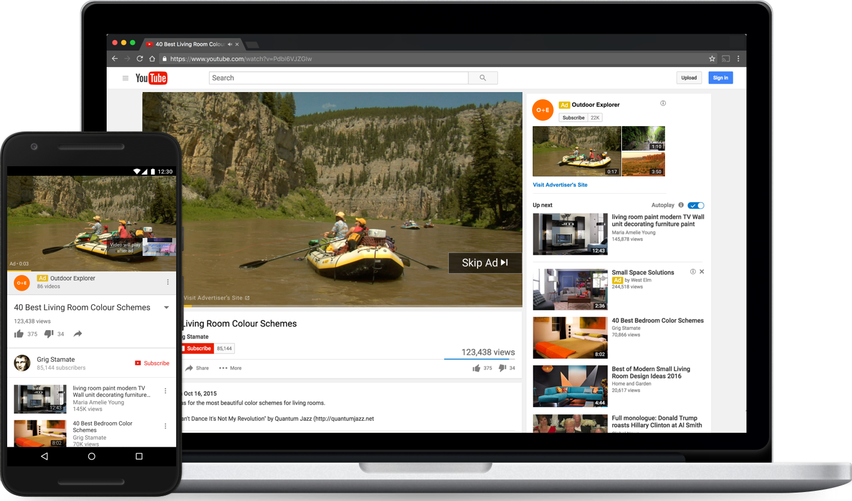
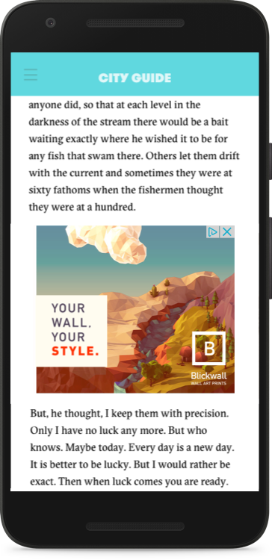
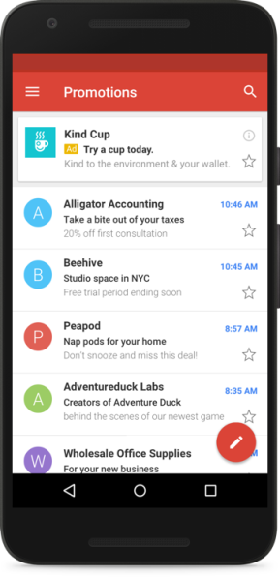
Auditorijas atlasīšanas iespējas
Demogrāfija & Ģeogrāfija
Ilgermiņa & Īstermiņa intereses
(Affinity & In-market)
Pielāgotas intereses
(Custom affinity)
Notes:
Visas auditorijas atlasīšanas iespējas

Slide 17
Pielāgotās intereses
Auditorija redz reklāmas baneri vai video reklāmu, ja:
Ir apmeklējusi konkrētas mājaslapas, kas norāda par interesi
Ir uzinstalējusi norādītās aplikācijas
Skatās tematiski saistītos YouTube video

Slide 18
Piemēram
Norādi konkurentu mājaslapas adreses, lai atrastu auditoriju, kas aktīvi meklē piedāvājumu:
Norādi precīzas kategorijas / sadaļas, lai atrastu konkrētu auditorijas segmentu:

Slide 19
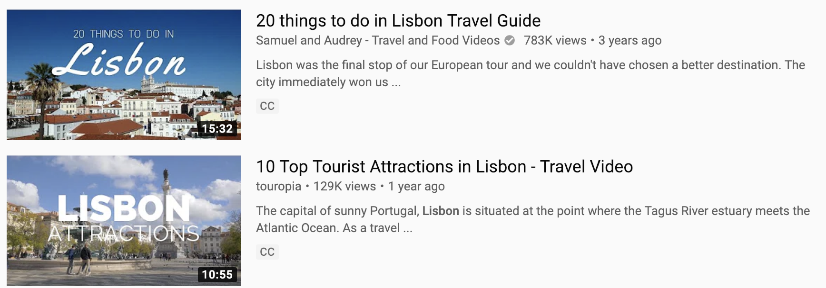
Piemēram
Norādi YouTube video vai citus informatīvus resursus, kas norāda par interesi / priekšizpēti:
Norādi mērķauditorijas aplikācijas telefonā:

Slide 20
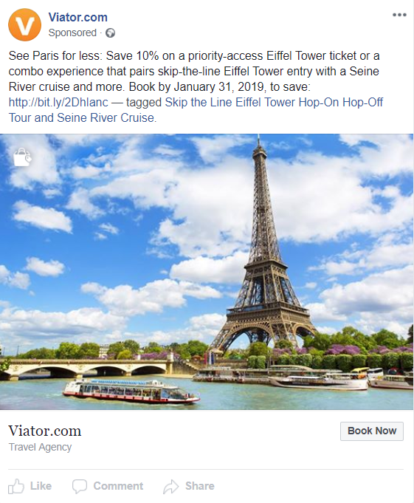
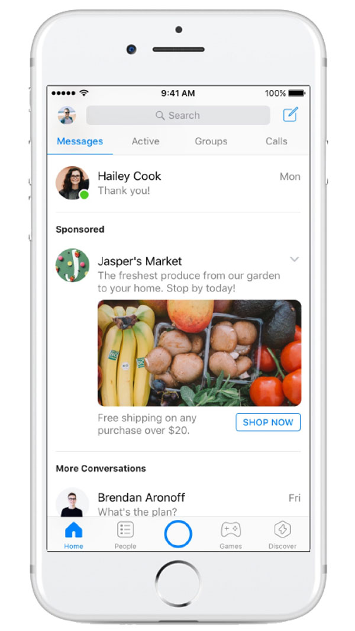
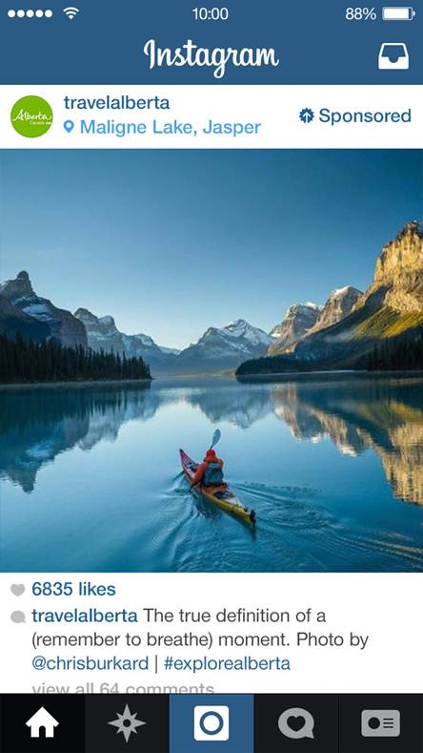
Personalizācija Facebook
Facebook
Instagram
Messenger
Notes:
Facebook - Facebok, Instagram, Messenger
Kā atrast personalzēti
Visi atlasīšanas veidi; (tie kas saistīti ar tūrismu vai viņu auditoriju;
Līdzīgā auditorija - apmeklēja konkrētas sadaļas (kategorijas ar galamērķiem, viesnīcas/restorāna)
Ko teikt

Slide 21
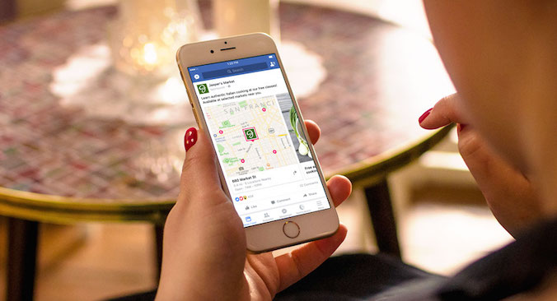
Auditorijas
Demogrāfija & Ģeogrāfija
Intereses / Uzvedība
Līdzīgs esošiem klientiem
(Lookalike)
Notes:
Galvenie atlasīšanas veidi

Slide 22
Atrast līdzīgos
Ieraudzīja reklāmu
Pabeidza pirkumu
Ienāca lapā
Meklēt līdzīgos no tiem, kas pabeidza pirkumu
Notes:
Facebook - Facebok, Instagram, Messenger
Kā atrast personalzēti
Visi atlasīšanas veidi; (tie kas saistīti ar tūrismu vai viņu auditoriju;
Līdzīgā auditorija Īsais: veica pirkumu, apmeklēja kontaktu sadaļa ;
Apmeklēja produkta / brauciena / pakalpojuma sadaļu, bet neveica pirkumu.
Garāka stratēģija:
3 apskates vietas Tallinā / Āzijā;
Jebkāds raksts, kas var apstiprināt interesi;
Custom audience, lookalike apmeklētājiem;
Remārketings tiem, kas bija lapā ar konkrētiem piedāvājumiem -> tā arī ir nākošā tēma
Ko teikt

Slide 23
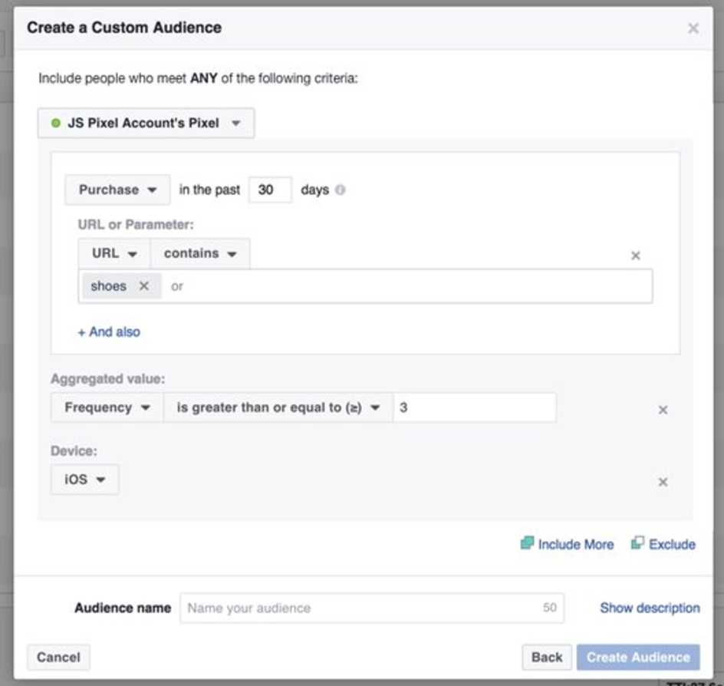
Atrast līdzīgos
Apmeklēja kontaktu sadaļu
Apmeklēja pakalpojumu / piedāvājumu sadaļu
Uzsāka pieteikšanās procesu
Apmeklēja tematiski saistītu bloga sadaļu
*ir jābūt vismaz 100 cilvēku auditorijai
Custom Audience
Notes:
Facebook - Facebok, Instagram, Messenger
Kā atrast personalzēti
Visi atlasīšanas veidi; (tie kas saistīti ar tūrismu vai viņu auditoriju;
Līdzīgā auditorija Īsais: veica pirkumu, apmeklēja kontaktu sadaļa ;
Apmeklēja produkta / brauciena / pakalpojuma sadaļu, bet neveica pirkumu.
Garāka stratēģija:
3 apskates vietas Tallinā / Āzijā;
Jebkāds raksts, kas var apstiprināt interesi;
Custom audience, lookalike apmeklētājiem;
Remārketings tiem, kas bija lapā ar konkrētiem piedāvājumiem -> tā arī ir nākošā tēma
Ko teikt

Slide 24
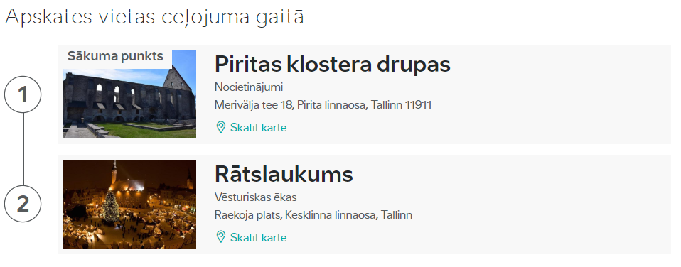
Atrast līdzīgos
Facebook ieraksts
Bloga raksts
Piedāvājums
Ieraksts: “5 vietas, kuras apskatīt šajā ziemā!”
Līdzīgie bloga lasītājiem
Atkārtotā reklāma bloga lasītājiem
Notes:
Facebook - Facebok, Instagram, Messenger
Kā atrast personalzēti
Visi atlasīšanas veidi; (tie kas saistīti ar tūrismu vai viņu auditoriju;
Līdzīgā auditorija Īsais: veica pirkumu, apmeklēja kontaktu sadaļa ;
Apmeklēja produkta / brauciena / pakalpojuma sadaļu, bet neveica pirkumu.
Garāka stratēģija:
3 apskates vietas Tallinā / Āzijā;
Jebkāds raksts, kas var apstiprināt interesi;
Custom audience, lookalike apmeklētājiem;
Remārketings tiem, kas bija lapā ar konkrētiem piedāvājumiem -> tā arī ir nākošā tēma
Ko teikt

Slide 25
Personalizācija apsvēršanas posmā
Reklāmas kanāli
Mājaslapa
Piedāvājums
9 no 10 apmeklētājiem neuzsāks pirkšanas procesu
Pirkums
Notes:
Mārketinga piltuvē visu laiku atbirst auditorija.
Jo vairā posmu, jo vairāk atbirst auditorija. Tomēr, jo vairāk posmu, jo personalizētāk vari uzrunāt katru, kas atbirst.
Pat no reklāmas kanāiem atbirst, bieži investējam, lai mūsu Facebook ieraksti sasniegtu mērķauditoriju, bet cilvēki nenonāk FB lapā, nemaz nerunājot par mājaslapu.

Slide 26
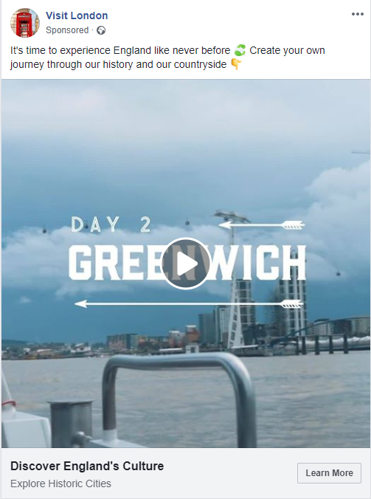
Atkārtotā reklāma
Pirkums
Notes:
Piedāvājumu lapas - ja ir vairāki pakalpojumi vai iespējas, tad ir labi, ja var izveidot vēl dziļās lapas, kuru vizītes var atsevišķi remārketēt.
Jo dziļāk vari apmeklētāju dabūt iesaistīties ar lapu, jo efektīvāku atkārtoto reklāmu var izveidot;
Jo mazāk informācijas ir - Maz informācijas vai sadaļas, bet ir vairāki piedāvājuma veidi, jo grūtāk personalizēti uzrunāt, jo nav informācijas uz kuru atsaukties.
Jo dārgāks produkts, jo vairāk posmus var atļauties, lai sasildītu auditoriju;
Blogs padziļinātāk par tēmu:
Galamērķi
Ko ņemt vērā
(bloga ieguvumi)
Ļoti labs piemērs - Dinamiskais remārketings; Ja ir daudz piedāvājumu - atsevišķi ceļojumi, vairākas cenu kategorijas, kas pašam piedāvājumam piešķir personalizācijas īpašības.
RTBHouse - ja piedāvājumi atšķiras par plašākām kateogorijām, piemēram, lidojumi, ceļojumi dažādās vietās, jo cilvēks iespējams vēl nav izlēmis, ko labāk gribētu, tad RTBHouse komplektē piedāvājumus un testē.

Slide 27
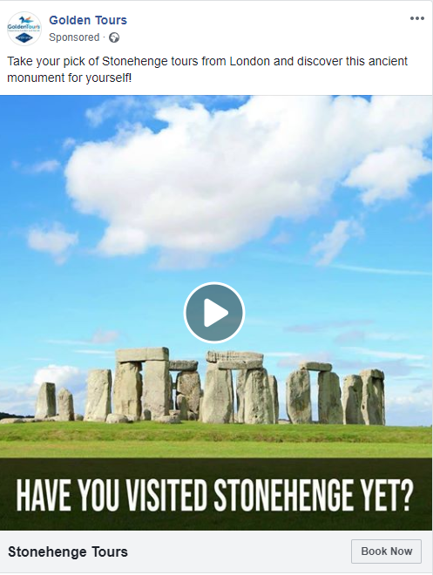
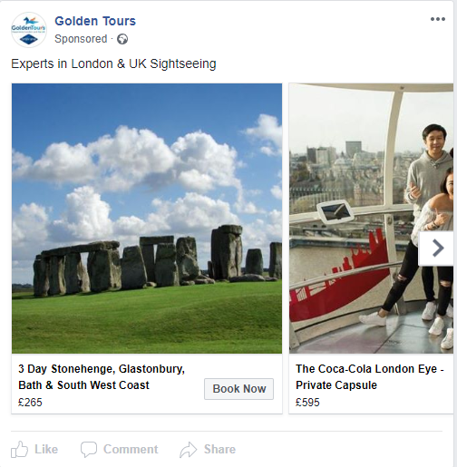
Atkārtotā reklāma
Pirkums
Pārbaudi interesi
ar video,
bloga rakstu,
iedvesmojošu attēlu
Piedāvā iespējas
tieši un netieši saistītie piedāvājumi
Notes:
Piedāvājumu lapas - ja ir vairāki pakalpojumi vai iespējas, tad ir labi, ja var izveidot vēl dziļās lapas, kuru vizītes var atsevišķi remārketēt.
Jo dziļāk vari apmeklētāju dabūt iesaistīties ar lapu, jo efektīvāku atkārtoto reklāmu var izveidot;
Jo mazāk informācijas ir - Maz informācijas vai sadaļas, bet ir vairāki piedāvājuma veidi, jo grūtāk personalizēti uzrunāt, jo nav informācijas uz kuru atsaukties.
Blogs padziļinātāk par tēmu:
Galamērķi
Ko ņemt vērā
(bloga ieguvumi)
Ļoti labs piemērs - Dinamiskais remārketings; Ja ir daudz piedāvājumu - atsevišķi ceļojumi, vairākas cenu kategorijas, kas pašam piedāvājumam piešķir personalizācijas īpašības.
RTBHouse - ja piedāvājumi atšķiras par plašākām kateogorijām, piemēram, lidojumi, ceļojumi dažādās vietās, jo cilvēks iespējams vēl nav izlēmis, ko labāk gribētu, tad RTBHouse komplektē piedāvājumus un testē.

Slide 28
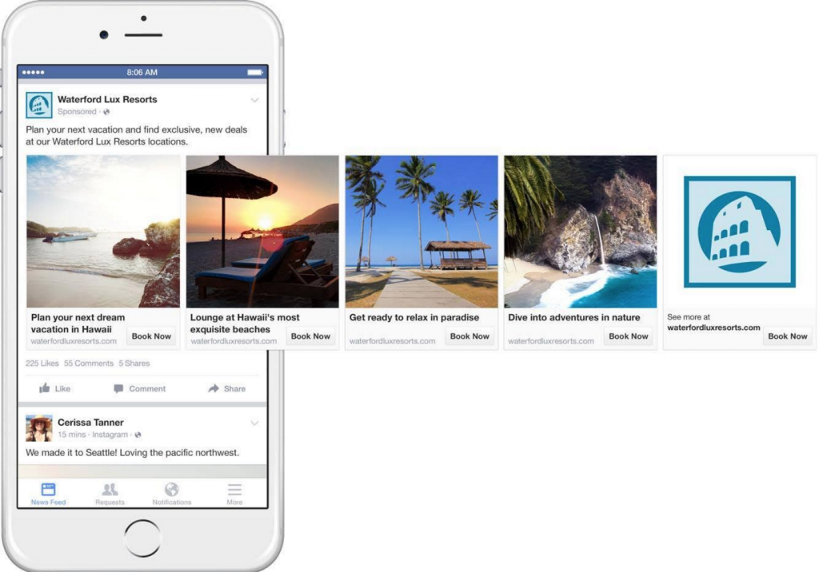
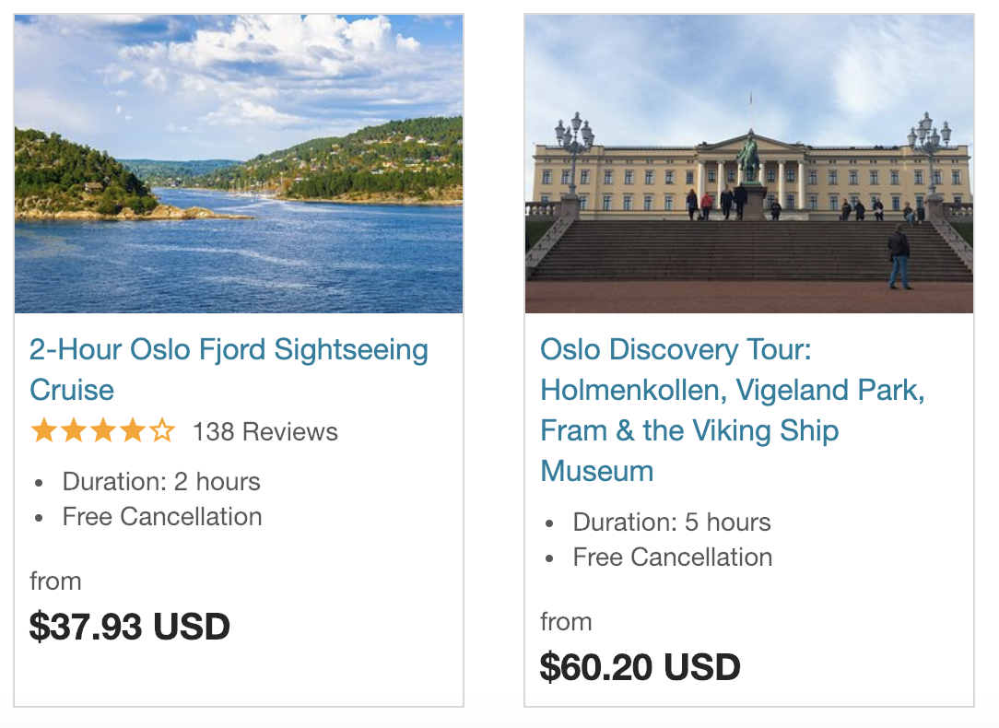
Dinamiskā reklāma
Pirkums
Apskatīja piedāvājumus mājaslapā
Atkārtotā reklāma ar apskatītajiem piedāvājumiem, cenām
Notes:
Piedāvājumu lapas - ja ir vairāki pakalpojumi vai iespējas, tad ir labi, ja var izveidot vēl dziļās lapas, kuru vizītes var atsevišķi remārketēt.
Jo dziļāk vari apmeklētāju dabūt iesaistīties ar lapu, jo efektīvāku atkārtoto reklāmu var izveidot;
Jo mazāk informācijas ir - Maz informācijas vai sadaļas, bet ir vairāki piedāvājuma veidi, jo grūtāk personalizēti uzrunāt, jo nav informācijas uz kuru atsaukties.
Blogs padziļinātāk par tēmu:
Galamērķi
Ko ņemt vērā
(bloga ieguvumi)
Ļoti labs piemērs - Dinamiskais remārketings; Ja ir daudz piedāvājumu - atsevišķi ceļojumi, vairākas cenu kategorijas, kas pašam piedāvājumam piešķir personalizācijas īpašības.
RTBHouse - ja piedāvājumi atšķiras par plašākām kateogorijām, piemēram, lidojumi, ceļojumi dažādās vietās, jo cilvēks iespējams vēl nav izlēmis, ko labāk gribētu, tad RTBHouse komplektē piedāvājumus un testē.

Slide 29
7 no 10 cilvēkiem, kas uzsāks pirkšanas procesu mājaslapā, to pametīs!

Slide 30
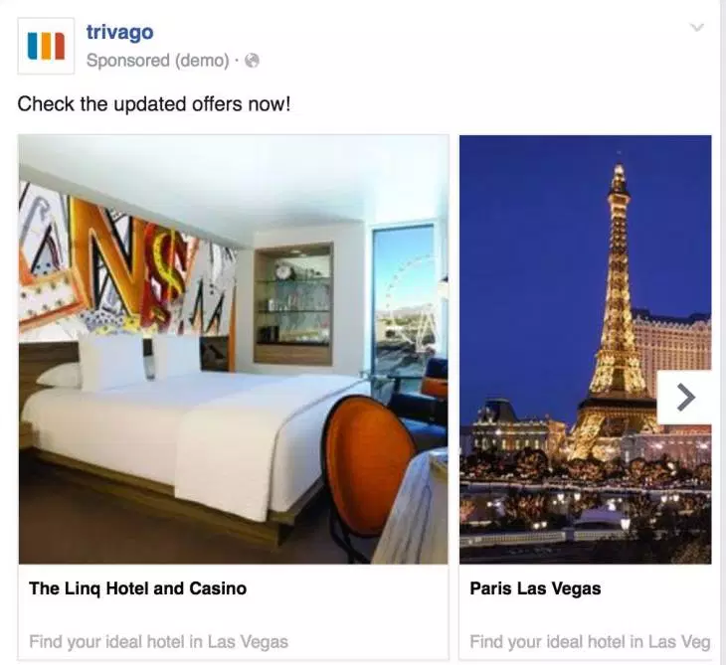
Personalizācija pirkšanas posmā
Pirkums
“Pamestā groza” reklāma
Atgādināt par piedāvājumu, kas tika apskatīts.
Piedāvāt palīdzību vai īpaši izdevīgus nosacījumus
Notes:
Booking platformas (jaunākās tendences e-pastu automatizācija, custom content) jāizpēta

Slide 31
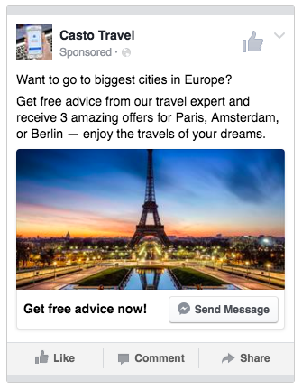
Personalizācija pirkšanas posmā
Facebook messenger reklāma visiem tiem, kas bija lapā, sāka pirkumu, apskatīja piedāvājuma lapu, bet nepieteicās.
Dažreiz labākā personalizācija ir personīga, cilvēcīga pieeja.
Notes:
Booking platformas (jaunākās tendences e-pastu automatizācija, custom content) jāizpēta

Slide 32
Ko ņemt vērā?
Jebkurš solis, ar kuru sniedzam personīgāku pieredzi, padara zīmolu un piedāvājumu pamanāmāku.

Slide 33
SAZINIES AR MUMS!
+37129396893 vārds
piemers@infinitum.lv
https://www.facebook.com/infinitumlv/
https://www.instagram.com/infinitumagency/
https://twitter.com/infinitumlv
https://www.linkedin.com/company/1734742/
https://plus.google.com/+InfinitumLv
https://www.youtube.com/channel/UC9zBtX5O73cflF4i9nNTCNA

